Slide 1
Системы уравнений
как математические модели реальных ситуаций
Решение задач на совместную работу
Учитель математики
МБОУ «Белоусовская СОШ»
Машенкова Галина Владимитровна

Slide 2

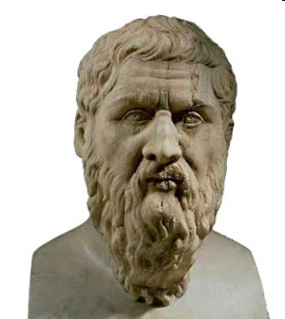
«Человек, способный к математике, изощрён во всех науках».
Платон (древнегреческий философ)

Slide 3
Этапы решения задачи:
Первый этап.
Составление математической модели.
Второй этап.
Работа с составленной моделью.
Третий этап.
Ответ на вопрос задачи.

Slide 4
Алгоритм решения задачи с помощью системы уравнений:
1.Обозначить неизвестные элементы переменными;
2.Составить по условию задачи систему уравнений;
3.Определить метод решения системы уравнений;
4.Выбрать ответ, удовлетворяющий
условию задачи.

Slide 5

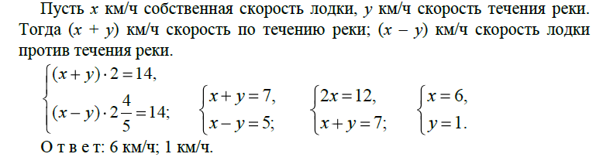
 | V скорость | t время | S путь
По течению | х+у | 2ч | 14
Против течения | х-у |  | 14
№ 7.2

Slide 6
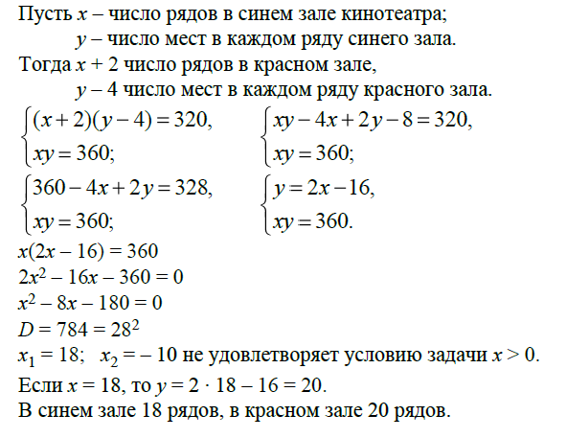

№ 7.19

Slide 7




Два автомобиля выехали одновременно из одного города в другой. Расстояние между городами 200 км. Скорость первого автомобиля на 10 км/ч больше скорости второго. Найти скорость каждого автомобиля, если первый автомобиль прибыл в другой город на 1 час раньше второго.
Выберите систему уравнений, соответствующую условию задачи.
А) Б)
В) Г)
Ответ: Б
Ответ: А

Slide 8
Фермер отправился на машине в город, находящийся на расстоянии 110 км от фермы. Через 20 мин из города на ферму выехал его сын, который проезжал в час на 5 км больше. Встреча произошла в 50 км от города. С какой скоростью ехал фермер?
Заполнить таблицу для решения задачи
 | V скорость | t время | S путь

Slide 9
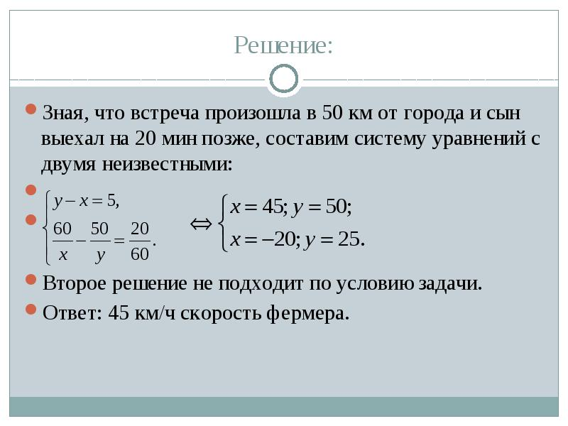
Фермер отправился на машине в город, находящийся на расстоянии 110 км от фермы. Через 20 мин из города на ферму выехал его сын, который проезжал в час на 5 км больше. Встреча произошла в 50 км от города. С какой скоростью ехал фермер?
Составьте уравнение для решения задачи
 | V скорость | t время | S путь
Фермер | Х км/ч | 60/х ч. | 60 км
Сын | У км/ч | 50/у ч. | 50 км

Slide 10
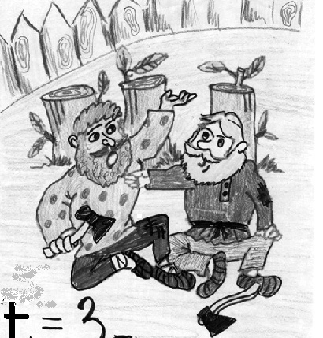
Старинная задача из математической рукописи XVII века:
Задача.
Два плотника рядились двор ставить. И говорит первый:
- Только бы мне одному двор ставить, то я бы поставил на 3 года быстрее.
А другой молвил:
- А если бы мы работали ладно, управились и за 2 года.
Сколько долго они ставили двор по одиночке? Кому отдал предпочтение хозяин?

Slide 11
Системы уравнений
как математическая модель реальной ситуации при решении задач на совместную работу

Slide 12
Два случая при решении задач на совместную работу:
1) Объем выполненной работы известен, т.е. если речь идет о количестве кирпичей, страниц или построенных домов — работа как раз и равна этому количеству.
2) Объем выполненной работы неизвестен, т.е. если объем работы не важен в задаче и нет никаких данных, позволяющих его найти — работа принимается за единицу.

Slide 13



 | Производительность N | Время t | Объем работы А
1 плотник |  | х | 1
2 плотник |  | у | 1
1 и 2 вместе |  | 2 | 1

Slide 14


Что необходимо знать?
1. Объём, выполняемой работы! (A)
2. Время работы! (t)
3. Производительность! (N)

Slide 15
Что необходимо делать?
Задачу прочти,
Немного помолчи,
Про себя повтори,
Ещё раз прочти.
Нет объёма работы, за 1 прими.
Данные в таблицу занеси,
Уравнение запиши,
Уравнение реши!

Slide 16
Домашнее задание
Выучить параграф 7.
Решить № 7.23, 7.26.

Slide 17
На листе бумаги обведите свою ладошку.
каждый палец – это какая то позиция,
по которой необходимо высказать свое мнение.
большой –я решу задачу на работу
указательный - я получил конкретные рекомендации…
средний - мне было трудно ( не понравилось)…
безымянный – моя оценка психологической атмосферы…
мизинец - для меня было недостаточно

